Slide 1
Einführung in die Europäische Ethnologie
WS 2014/15
Prof. Dr. Johannes Moser

Slide 2
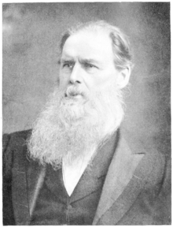
Einführung in die Europäische Ethnologie 2
Semiotischer Kulturbegriff
Alfred Kroeber/Clyde Kluckhohn: „Culture“
Totalistische und mentalistische Betrach-tungsweise von Kultur
Edward Burnett Tylor
(1832-1917)

Slide 3
Einführung in die Europäische Ethnologie 3
Clifford Geertz
Interpretative Anthropologie
Semiotischer Kulturbegriff
Selbstgesponnenes Bedeutungsgewebe
Kulturwissenschaft daher nicht experimen-tell, sondern interpretierend
Ethnografie
„dichte Beschreibung“
Gilbert Ryle (1900-1976)

Slide 4
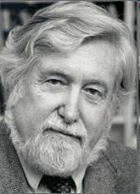
Einführung in die Europäische Ethnologie 4

Slide 5
Einführung in die Europäische Ethnologie 5
Zwinkern
Verhalten + Kultur = Gebärde
dünne vs. dichte Beschreibung
Manuskript lesen
Ethnologische Schriften = Fiktionen
Repräsentationen
Vier Merkmale ethnografischer Beschrei-bung
Untersuchung von Kultur = unvollständig

Slide 6
Einführung in die Europäische Ethnologie 6
Pierre Bourdieu: Praxis
Entwurf einer Theorie der Praxis. Auf der ethnologischen Grundlage der kabylischen Gesellschaft. Frankfurt am Main 1976 (¹1972).
Die feinen Unterschiede. Kritik der gesellschaftlichen Ur-teilskraft. Frankfurt am Main 1982 (¹1979).
Sozialer Sinn. Kritik der theoretischen Vernunft. Frankfurt am Main 1987 (¹1980).
Homo academicus. Frankfurt am Main 1988 (¹1984).
Das Elend der Welt. Zeugnisse und Diagnosen alltägli-chen Leidens an der Gesellschaft. Konstanz 1997.
Die männliche Herrschaft. Frankfurt/Main 2005 (¹1998).
Praktische Vernunft. Frankfurt am Main 1998 (¹1994).

Slide 7
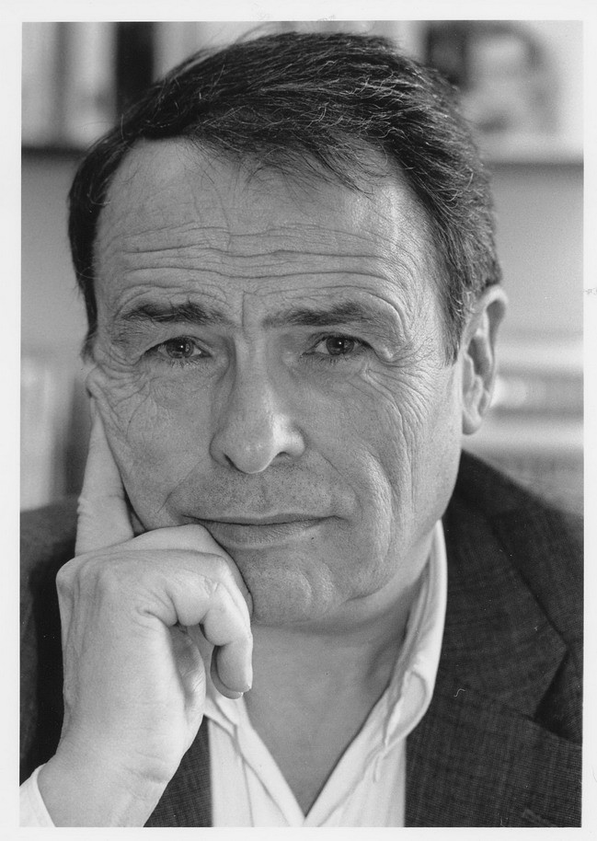
Einführung in die Europäische Ethnologie 7

Slide 8
Einführung in die Europäische Ethnologie 8
Eva Barlösius: Pierre Bourdieu. Campus, Frankfurt am Main und New York 2006 (2. Aufl. 2011)
Werner Fuchs-Heinritz und Alexandra Kö-nig: Pierre Bourdieu. Eine Einführung. UVK, Konstanz/München 2011 (2. Aufl.)
Joseph Jurt: Pierre Bourdieu. Reclam, Stuttgart 2008
Markus Schwingel: Pierre Bourdieu zur Einführung. 7. Aufl. Hamburg: Junius 2011

Slide 9
Einführung in die Europäische Ethnologie 9
Praxis seit den 1980ern ein zentraler Begriff
Subjektivismus und Objektivismus in den Sozialwissenschaften
  Individuum und Gesellschaft
  Lebenswelt und System
  Interaktionismus und Funktionalismus
  Phänomenologie und Strukturalismus
  Verstehen und Erklären
  Mikro- und Makrosoziologie

Slide 10
Einführung in die Europäische Ethnologie 10
Überwindung durch Praxeologie
Zeitlichkeit von Praxis
Habitustheorie = Theorie des Erzeugungs-modus der Praxisformen
Habitusformen sind „Systeme dauerhafter Dispositionen, strukturierte Strukturen, die geeignet sind, als strukturierende Strukturen zu wirken, mit anderen Worten: als Erzeug-ungs- und Strukturierungsprinzip von Praxis-formen und Repräsentationen“. (Bourdieu)

Slide 11
Einführung in die Europäische Ethnologie 11
Akteure gesellschaftlich prädeterminiert
Gesellschaftliche & historische Dimension
Wahrnehmungsschemata
Denkschemata
  Alltagstheorien
  Ethos
  Geschmack
Handlungsschemata
Praktischer Sinn (le sens pratique)

Slide 12
Einführung in die Europäische Ethnologie 12
Habitusformen sind auch durch klassen-spezifische Faktoren bedingt
Habitus ist Produkt der Geschichte – Wandel
Frage der Determination
Noam Chomsky: Generative Grammatik
Praxisformen sind relevant
Habitustheorie zielt auf Akteure ab
Feldtheorie auf externe, objektive Strukturen

Slide 13
Einführung in die Europäische Ethnologie 13
Habitus und Feld als zwei Seiten der Me-daille des Sozialen
Schema der Strukturen:
Die externen, objektiven Strukturen der sozialen Felder
Die internen Habitusstrukturen
Als Synthese des Aufeinandertreffens von Habitus und Feld: die (externen) Praxisformen

Slide 14
Einführung in die Europäische Ethnologie 14
Felder als Spiel-Räume mit konstitutiven Regeln
Strategiebegriff
Feld und Kapital
Kapitalsorten:
  Das ökonomische Kapital
  Das kulturelle Kapital (objektiviert, inkorpo-riert, institutionalisiert)
  Das soziale Kapital
  Das symbolische Kapital

Slide 15
Einführung in die Europäische Ethnologie 15
Soziale Felder als Kampffelder
Kampf um Vorherrschaft
Modell des sozialen Raums und der sozialen Klassen
Klassentheorie und Schichtungstheorie
Raum der sozialen Positionen
Raum der Lebensstile
Bestimmung der sozialen Klasse:

Slide 16
Einführung in die Europäische Ethnologie 16
  Objektive Lebensbedingungen
  Habitusform
  Lebensstil
Distinktion
Legitime Kultur = Herrschaftsprodukt
Diagramm 1
Diagramm 2
Diagramm 3

Slide 17
Einführung in die Europäische Ethnologie 17
Kulturanalyse
Spezifische Form volkskundlich-kulturwis-senschaftlicher Forschung
Rolf Lindner
Transdisziplinär
Denken in Relationen
Ernst Cassirer (1874-1945):
  Feldbegriff – vgl. Bourdieu
Wie agieren Menschen?

Slide 18
Einführung in die Europäische Ethnologie 18
Denken in Konstellationen
Rolf Lindner/Johannes Moser (Hg.): Dres-den. Ethnographische Erkundungen einer Residenzstadt (2006)
Hans-Ulrich Gumbrecht: 1926. Ein Jahr am Rand der Zeit (2001).
  Experiment in historischer Gleichzeitigkeit
  Rückkehr zu den Quellen
  Dispositive und binäre Codes
  Aufbrechen von Denkschemata

Slide 19
Einführung in die Europäische Ethnologie 19
  „Paradoxien des Zeitgeists“
  Querbezüge zwischen Alltagskultur und medial-diskursiver Repräsentation
  Wiederkehrende Topois als „kulturelle The-men“ der Zeit
Kulturanalyse als Feld-Analyse
Alle Sinne öffnen
Serendipity

Slide 20
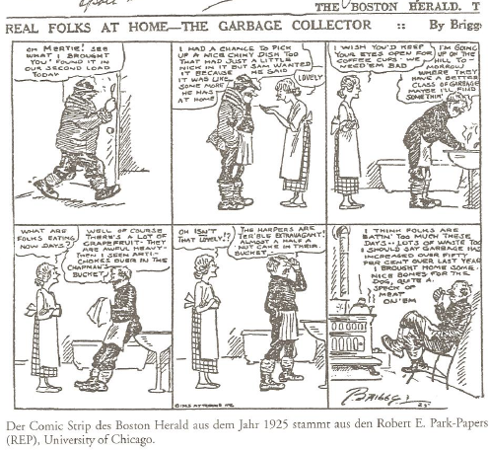
Einführung in die Europäische Ethnologie 20

